Slide 1
第4章 文件操作与数据存取
《Python 与数据科学》
主讲人：丁鑫怡
浙江工商大学计算机科学与技术学院

Slide 2

提纲
4.1 文件操作
4.2 文件系统处理
4.3 数据永久存储

Slide 3
4.1 文件操作
输入与输出
  程序与用户交互，从用户那里得到输入，然后打印出一些结果。可分别使用input和print语句完成
另一种输入输出类型：文件。
  读文件：获取数据
  写文件：保存数据

Slide 4
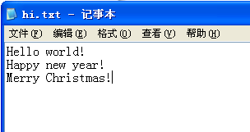
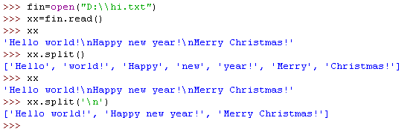
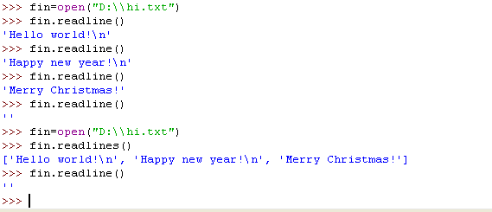
4.1-1 读文件
打开文件
  open(“filename”)或open(“filename”,’r’)返回一个文件对象
读取方法:
  read()：读取全部字符，返回一个字符串
  readline()：读取一行，返回一个字符串
  readlines()：读取所有行，返回字符串列表

Slide 5
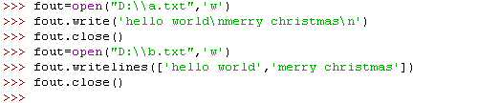
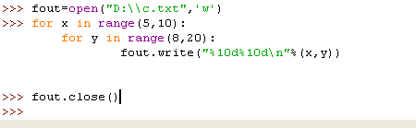
4.1-2 写文件
打开文件
  open(‘filename’,’w’)创建新文件，并只允许写
  open(‘filename’,’a’) 在已经存在的文件中追加内容
写入方法
  write(all_text)
  writelines(list)
关闭文件：文件对象.close( )

Slide 6
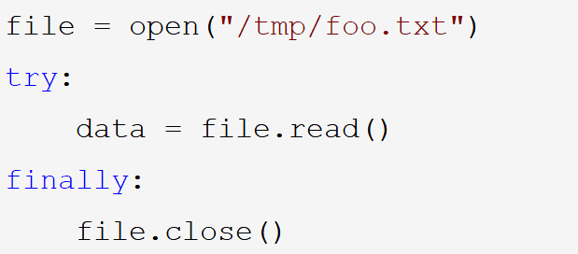
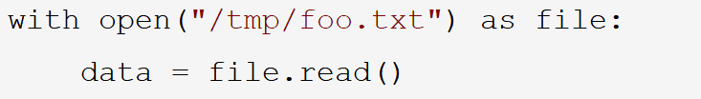
4.1-3 with语句
处理文件可能发生的两个问题：
  可能忘记关闭文件句柄
  文件读取数据发生异常，没有进行任何处理
太复杂！
with 版本：

Slide 7
4.2 文件系统处理
文件系统是操作系统用于明确存储设备(常见的是磁盘，也有基于NAND Flash的固态硬盘)或分区上的文件的方法和数据结构
Linux、Mac OSX、 Windows等文件系统是最为常见的文件管理工具
Python标准库则允许我们从Python内部管理文件，虽不如操作系统命令直接，但有其优势：
  利用Python语言，并发挥其他Python工具或扩展包，形成组合的文件管理功能
os模块、shutil模块

Slide 8
4.2-1 os模块
os模块包含有各式各样的函数，以实现操作系统的许多功能；这个包非常庞杂，用于文件管理，这里列出最常用的：
  os.mkdir(path)：创建新目录，path为一个字符串，表示新目录路径。相当于$mkdir命令
  os.rmdir(path)：删除空目录，path为一个字符串，表示要删除的目录路径。相当于$rmdir命令
  os.listdir(path)：返回目录中所有文件。相当于$ls命令。
  os.remove(path)：删除path指向的文件。
  os.rename(src, dst)：重命名文件，src和dst为两个路径，分别表示重命名之前和之后的路径。

Slide 9
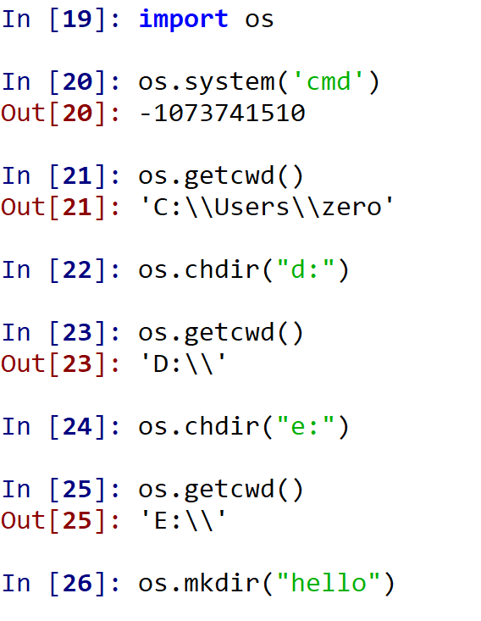
4.2-1 os模块
os 模块常用方法(续)：
  os.chmod(path, mode)：改变path指向的文件的权限。相当于$chmod命令。
  os.getcwd()：查询当前工作路径 (cwd, current working directory)，相当于$pwd命令。
  os.chdir(path)：改变当前工作目录
  os.system()：执行shell命令
>>> os.system('cmd') #启动dos

Slide 10
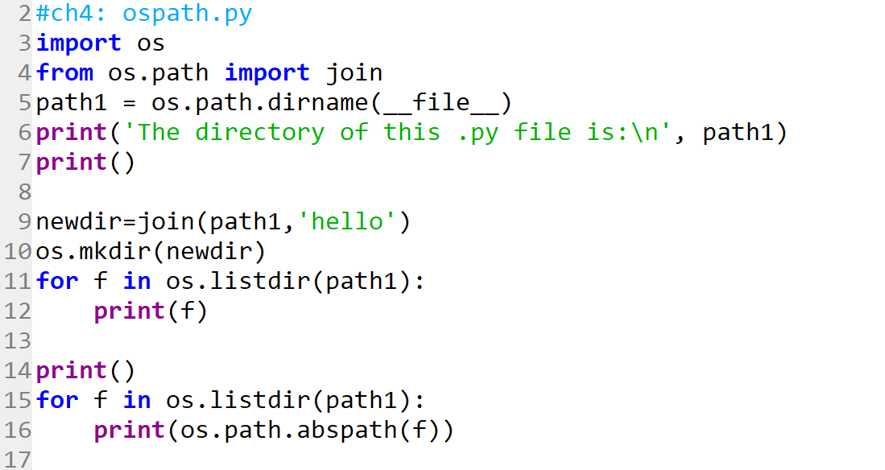
4.2-2 os.path模块
os.path模块主要用于文件属性的获取，在不同的环境中设置文件路径时作用非常大。常用方法如下：
  os.path.dirname(__file__)：返回当前python执行脚本的执行路径（看下面的例子），这里__file__为固定参数
  os.path.abspath(file)：返回一个文件在当前环境中的绝对路径，这里file 一参数
  os.path.join(basedir,file)： 将file文件的路径设置为basedir所在的路径，这里fbasedir和file都为参数

Slide 11
4.2-2 os.path模块
os.path模块常用方法(续)：
  os.path.split(path)：函数返回一个路径的目录名和文件名
  os.path.isfile(path)和os.path.isdir(path)函数分别检验给出的路径是一个文件还是目录。
  os.path.exists(path)：用来检验给出的路径是否真地存在
  os.path.basename(path):返回路径path中的文件名
  os.path.dirname(path):返回path中的文件夹路径
  os.path.splitext():分离文件名与扩展名
  os.path.getsize(name):获得文件大小，如果name是目录返回0L

Slide 12
4.2-3 shutil模块
shutil模块是对os模块的补充，主要针对文件的拷贝、删除、移动、压缩和解压操作
  shutil可以简单地理解为sh + util，shell工具的意思: import shutil
  拷贝文件, shutil会自动识别拷贝的到底是文件还是文件夹, 如果存在同名的文件将会自动进行覆盖。
  shutil.copy(file_path, dir_path)
  移动或重命名文件，但如果路径下已有重名的文件，将报错！
  shutil.move(file_path, dir_path) # 移动到另外一个文件夹中shutil.move(file_path, new_file_path) # 重命名为新的绝对路径
  拷贝文件夹/删除文件夹
  shutil.copytree(file_path, dir_path) # 拷贝所有文件到新的文件夹下，保持原有的文件结构。
  shutil.rmtree(dir_path) # 删除此路径的文件夹

Slide 13
4.2-3 shutil模块
shutil模块的压缩与解压
  压缩文件：
  shutil.make_archive(base_name, ‘zip', root_dir, [base_dir])
    base_name : 创建的目标文件名，包括路径，减去任何特定格式的扩展。
    format : 压缩包格式。”zip”, “tar”, “bztar”或”gztar”中的一个。
    root_dir : 需要打包的文件夹路径。打包完成时存储在上一级目录。
    base_dir : 使用后会将base_dir作为路径，解压后有个有层级的文件夹，而仅非只有单独的打包内容。
  解压文件：
  shutil.unpack_archive(filename[, extract_dir[, format]])
    filename是压缩文档的完整路径
    extract_dir是解压缩路径，默认为当前目录。
    format是压缩格式。默认使用文件后缀名代码的压缩格式。"zip", "tar", "bztar"或"gztar"中的一个。

Slide 14
4.3 数据永久存储
Python程序会产生一些字符串、列表、字典或其它对象等数据，有时需要长久保存下来，方便以后使用，而不是放入内存中关机断电就丢失数据。
pickle模块应运而生，它可以将python数据对象转换为一种可以传输或存储的格式。
Python的pickle模块实现了基本的数据序列和反序列化。
  序列化操作：能够将程序中运行的对象信息保存到文件中去，永久存储；
  反序列化操作：能够从文件中创建上一次程序保存的对象。
pickle模块使用的数据格式是python专用的，并且不同版本不向后兼容，同时也不能被其他语言所识别。

Slide 15
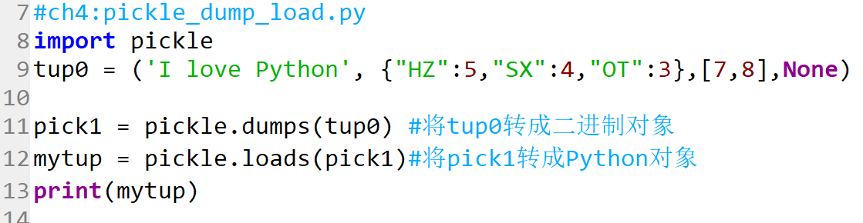
4.3-1 pickle模块
pickle 模块提供了以下 4 个函数供我们使用：
  dumps(obj)：将 python 对象序列封装成二进制对象，并返回；
  loads(bytes_obj)：读取给定的二进制对象数据，并将其转换为 Python对象。
  dump(obj, file, protocol=None)：将 Python 中的对象序列obj转化成二进制对象，并写入文件file。
  load(file)：读取指定的序列化数据文件file，并返回原先永久存储的python对象
以上 4 个函数可以分成两类：
  dumps 和 loads 实现基于内存的 Python 对象与二进制互转
  dump 和 load 实现基于文件的 Python 对象与二进制互转。

Slide 16
4.3-2 dump和load
pickle.dump(obj, file, protocol=None)
  含义：将对象obj保存到文件file中去
  protocol ：pickle 的转码协议，取值为 0、1、2、3、4，其中 0、1、2 对应 Python 早期的版本，3 和 4 则对应 Python 3.x 版本及之后的版本。未指定情况下，默认为 3。
  file：保存指定的二进制文件。file必须有write()接口，要求该文件必须是以“wb”的打开方式进行操作。
pickle.load(file)
  load与dump函数相对应，用于将二进制对象文件转换成 Python 对象。
  file: 参数file表示要转换的二进制对象文件， 且必须以 "rb" 的打开方式操作文件

Slide 17
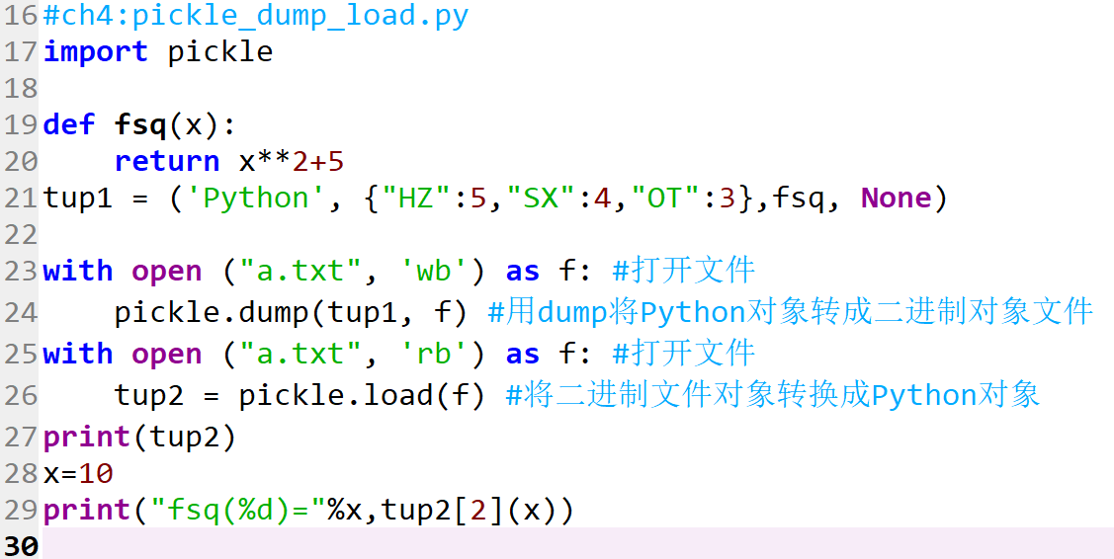
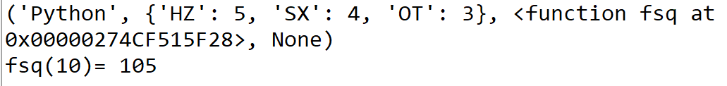
4.3-1 dump和load
例子：可以存储任何类型的Python对象，如函数

